Slide 1
Výukový materiál v rámci projektu OPVK 1.5 Peníze středním školám Číslo projektu: CZ.1.07/1.5.00/34.0883 Název projektu: Rozvoj vzdělanosti Číslo šablony: III/2 Datum vytvoření: 5. 4. 2013 Autor: Ing. Ivana Náplavová Určeno pro předmět: První pomoc Tematická oblast: Poranění a akutní stavy Obor vzdělání: Masér sportovní a rekondiční 69-41-L/002 1. ročník Název výukového materiálu: Výuková prezentace: Poranění kostí Popis využití: Zlomeniny – zavřené, otevřené, příčiny, příznaky, první pomoc, úkoly pro žáky, video Čas: 15 minut
VY_32_INOVACE_PPM15660NÁP

Slide 2
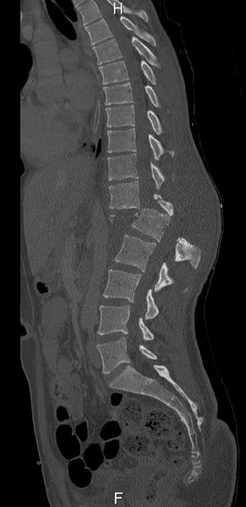
Poranění kostí
Zlomenina je porušení celistvosti kosti.
Vznikají při:
sportu
dopravních nehodách,
v běžném denním životě (např. pády na náledí)
Příčiny:
neúnosné přímé násilí působící přímo v místě zlomeniny (údery, kopy)
patologické zlomeniny způsobené zhoršením kvality kosti (osteoporóza, nádor)
zlomeniny:
zavřené
otevřené
jednoduché
roztříštěné
http://www.wikiskripta.eu/index.php/Soubor:Luxa%C4%8Dn%C3%AD_fraktura_bedern%C3%AD_p%C3%A1te%C5%99e.jpg

Slide 3
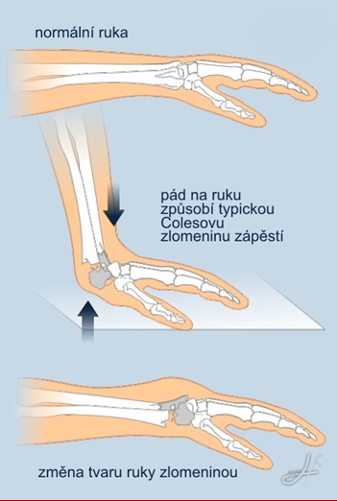
Příznaky:
silná bolest, která se zvětšuje s pohybem
omezení spontánní hybnosti
změna tvaru končetiny
krepitace
otok a krevní výron
U otevřené zlomeniny:
je porušena celistvost kůže
dochází ke krvácení
úlomky kostí vyčnívají kůží na povrch těla
hrozí nebezpečí infekce
http://ppp.zshk.cz/vyuka/koncetiny.aspx

Slide 4
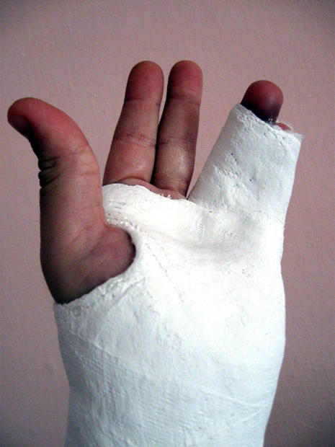
První pomoc:
je omezena na šetrnou imobilizace (znehybnění) poraněné části nebo končetiny
způsob znehybnění má různé odlišnosti podle toho, o kterou část těla jde
Zlomenina prstů ruky
http://commons.wikimedia.org/wiki/File:CZ-IJ03_Prvn%C3%AD_pomoc.jpg
První pomoc:
postiženého ošetřujeme v poloze v sedě
do dlaně mu vložíme např. stočené obinadlo, které postižený uchopí
celou ruku zavážeme, nejlépe šátkovým obvazem tzv. pacička
transport je možný i autem
http://www.morguefile.com/archive/display/682163

Slide 5
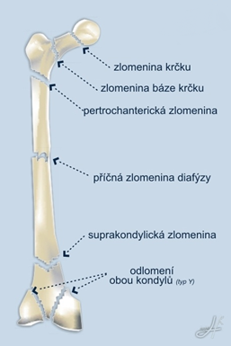
Zlomeniny dlouhých kostí
znehybnění musí zachycovat vždy nejbližší kloub nad zlomeninou a pod zlomeninou
zacházení s poraněnou končetinou musí být jemné a rozvážné
musíme se vyvarovat každého zbytečného pohybu
nešetrné zacházení může způsobit proražení kůže kostním úlomkem
http://ppp.zshk.cz/vyuka/koncetiny.aspx
zraněného při imobilizaci ani nesvlékáme ani nezouváme
přikládáme-li dlahu na obnaženou část těla, podkládáme ji tkaninou nebo ji ovineme

Slide 6
ú
Čas: 5 minut
Jak poskytneme první pomoc postiženému se zlomeninou žeber? Určete pořadí:
při nedostatečném dýchání zahájíme neprodleně umělé dýchání v poloze vleže na zádech se zvýšenou horní polovinou těla a s mírným záklonem hlavy
zajistíme příjezd ZZS
poloha v polosedě s opřením hlavy a zad
zpevnění poraněné oblasti hrudníku elastickým obinadlem při výdechu!
psychické uklidnění postiženého
při bezvědomí poloha na boku a kontrola dýchání
Řešení:
1 – e)
2 – c)
3 – d)
4 – f)
5 – a)
6 – b)

Slide 7
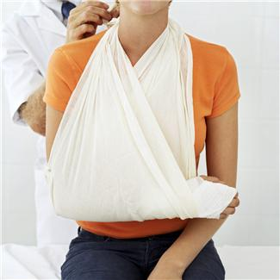
Zlomeniny horních končetin
První pomoc
postiženého ošetřujeme v poloze v sedě
provedeme znehybnění
dvěma šátky
šátkovým závěsem
jakoukoli dlahou (v domácích podmínkách prkénko, vařečka)
zajistíme transport k lékaři
http://office.microsoft.com/cs-cz/images/results.aspx?qu=zlomen%C3%A1+ruka&ex=1#ai:MP900422272|
http://commons.wikimedia.org/wiki/File:CZ-IJ03_Prvn%C3%AD_pomoc.jpg

Slide 8
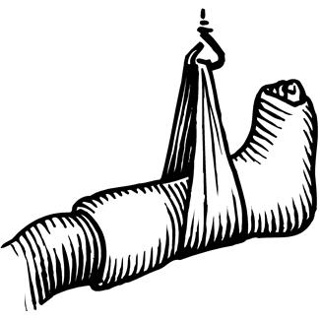
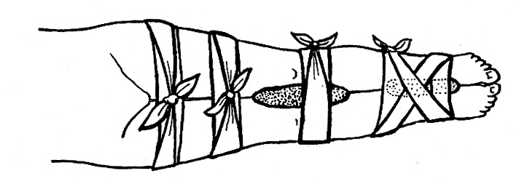
Zlomeniny dolních končetin
První pomoc
postiženého ošetřujeme v poloze vleže
znehybnění improvizujeme dlouhým prkénkem podloženým vatou, držadlem smetáku a podobnými předměty
v nouzovém případě použijeme jako dlahu druhou dolní končetinu tak, že svážeme obinadlem obě dolní končetiny k sobě
transport vleže s podloženou dolní končetinou
http://commons.wikimedia.org/wiki/File:CZ-IJ03_Prvn%C3%AD_pomoc.jpg
Beránková, M. - Fleková, A. – Holzhauserová, B.: První pomoc. Praha, Informatorium 2007.
Str. 111
http://office.microsoft.com/cs-cz/images/results.aspx?qu=zlomen%C3%A1+noha&ex=1#ai:MC900347935|

Slide 9
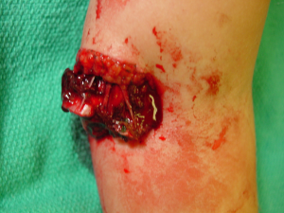
Otevřené zlomeniny
je porušena celistvost kůže
dochází ke krvácení
úlomky kostí vyčnívají kůží na povrch těla
hrozí nebezpečí infekce
První pomoc
postiženého ošetřujeme vždy vleže
dezinfikujeme okolí rány
obložíme vyčnívající kostní úlomky
přiložíme lehký aseptický obvaz na ránu
úlomky nesmíme do rány vtlačovat
při tepenném krvácení zaškrtíme končetinu nad ránou a zapíšeme čas přiložení zaškrcovadla
dále imobilizujeme jako u zavřených zlomenin
zajistíme příjezd ZZS
http://www.orthopaedicsone.com/display/Images/Paediatric+open+supracondylar+humerus+fracture
http://commons.wikimedia.org/wiki/File:CZ-IJ03_Prvn%C3%AD_pomoc.jpg

Slide 10
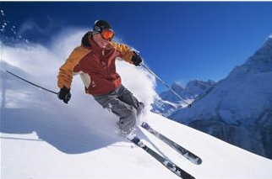
Video: úraz na sjezdových lyžích
http://ppp.zshk.cz/vyuka/koncetiny.aspx
3 minuty
http://office.microsoft.com/cs-cz/images/results.aspx?qu=ly%C5%BEa%C5%99&ex=2#ai:MP900422977|

Slide 11
Zdroje:
Beránková, M. - Fleková, A. – Holzhauserová, B.: První pomoc. Praha, Informatorium 2007.
Krivaničová, J. a kol.: Domácí lékař. Praha, Avicenum 1991.
Zemanová, J.: První pomoc pro učitele ZŠ a SŠ. Ostrava 2006.
Janda, F.,Valta, V.: Zdravověda pro učební obor Kadeřník. Praha, Informatorium 2004.

